Slide 1
Prevence – Inovace a vylehčování PET
Odpady a obaly stav a praxe, legislativa po roce 2014
Seminář PS PČR, 10. dubna 2014
Milan Luzum
ředitel pro vnější vztahy a komunikaci
Coca-Cola HBC ČR/SR

Slide 2
2 výrobní závody (Praha a Lúka u Piešťan) 1.200 zaměstnanců (800 ČR / 400 SR) 6-8 pracovních míst na každé místo u nás 65.000 zákazníků / prodejců 20 značek / 62 příchutí 9 kategorií (sycené a nesycené nealkoholické nápoje, balené vody, ochucené balené vody, energetické nápoje, sportovní nápoje, džusy a ovocné šťávy, ledové kávy, ledové čaje) ~140 SKUs člen sdružení CICPEN od 1997
Coca-Cola HBC ČR/SR krátce v číslech

Slide 3
§ 3 Prevence (1) Osoba, která uvádí na trh obal, je povinna zajistit, aby hmotnost a objem obalu byly co nejmenší při dodržení požadavků kladených na balený výrobek a při zachování jeho přijatelnosti pro spotřebitele nebo jiného konečného uživatele, s cílem snížit množství odpadu z obalů, který je nutno odstranit.
Zákon o obalech 477/2001 Sb.

Slide 4
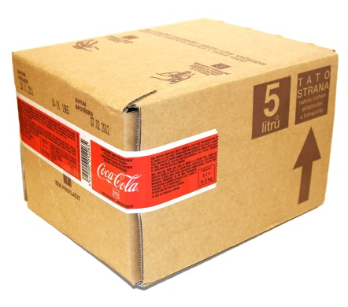
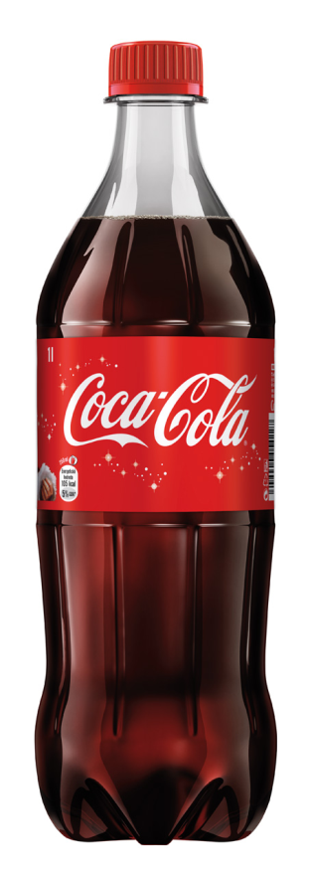
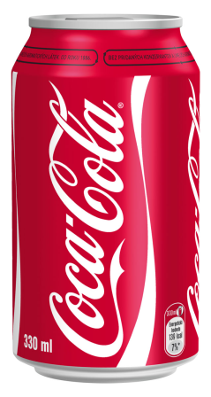
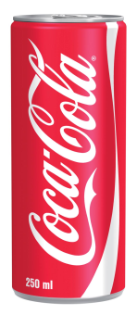
Portfolio balení v České republice
2014

Slide 5
Portfolio PET balení v České republice
Obsahuje 30%
recyklovaného materiálu PET
2014

Slide 6
0.5L PET
Nejpreferovanější PET balení
2L PET
2014

Slide 7
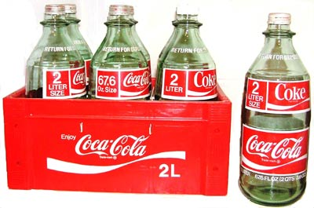
0.5L PET
Nejprodávanější 2L balení
2014
Notes:
700g min váha, 30x těžší

Slide 8
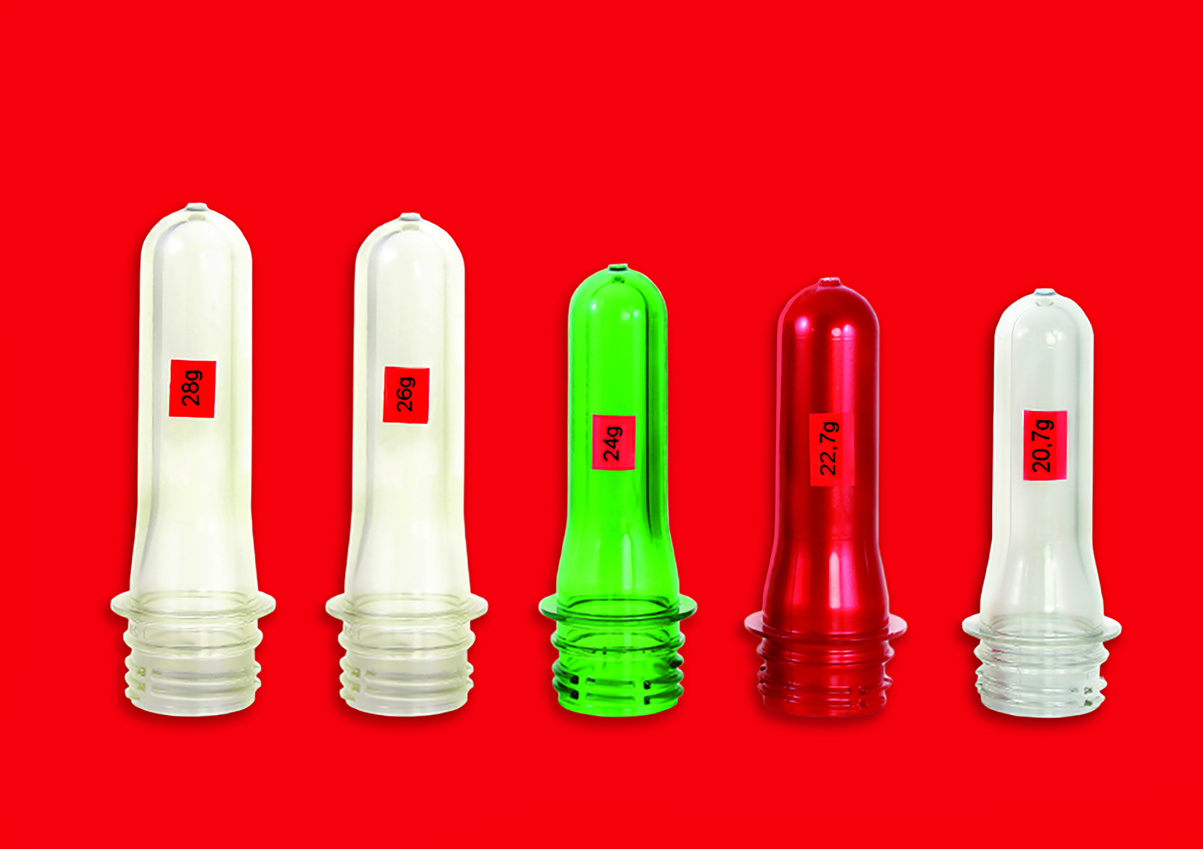
preforma
0.5L PET
-26%
2004->2008->2009->2011->2014
Notes:
Výroba z preforem nafouknutím

Slide 9
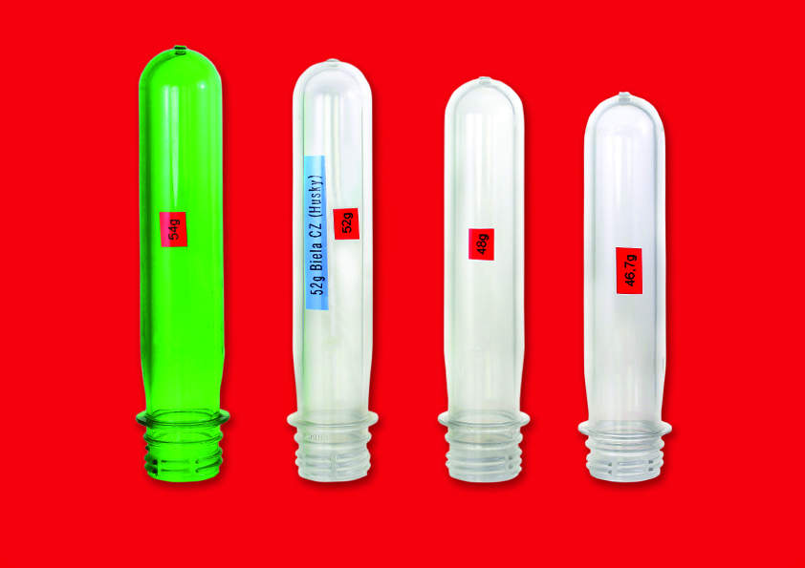
-13,5%
preforma
2L PET
2004 -> 2006 -> 2009 -> 2014

Slide 10
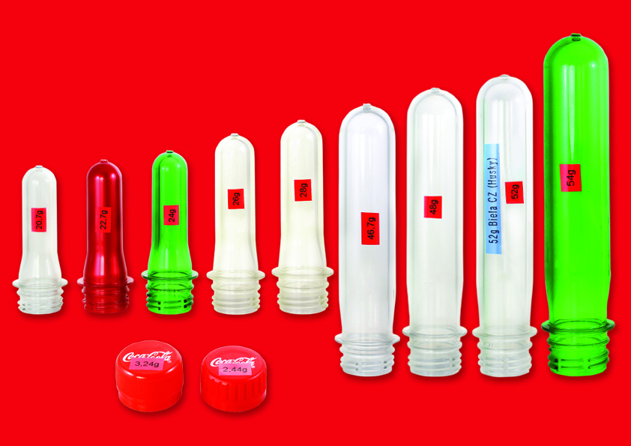
Preformy, víčka celkem
ročně 456t PET

Slide 11
456t
Úspora 7% nákladů při nákupu suroviny
Úspora 0,7% na celkových nákladech distribuce
Notes:
Motivace (nikoliv par. 3), úspora – ekonomická nutnost

Slide 12
456t
270t CO2 ušetřených při výrobě preforem (tavení, nafukování, chlazení, přeprava)
4,85t CO2 při dopravě resinu
150t CO2 díky distribuci lehčích lahví

Slide 13
456t
Více se ušetří recyklačním procesem
Fungující systém tříděného sběru je řešením

Slide 14
7 PET lahví z 10 bylo roce 2013 v České republice recyklováno
Každá lahev již obsahuje 30% recyklátu PET
Notes:
70% dnes recyklováno, tato recyklace uspoří

Slide 15
